Slide 1








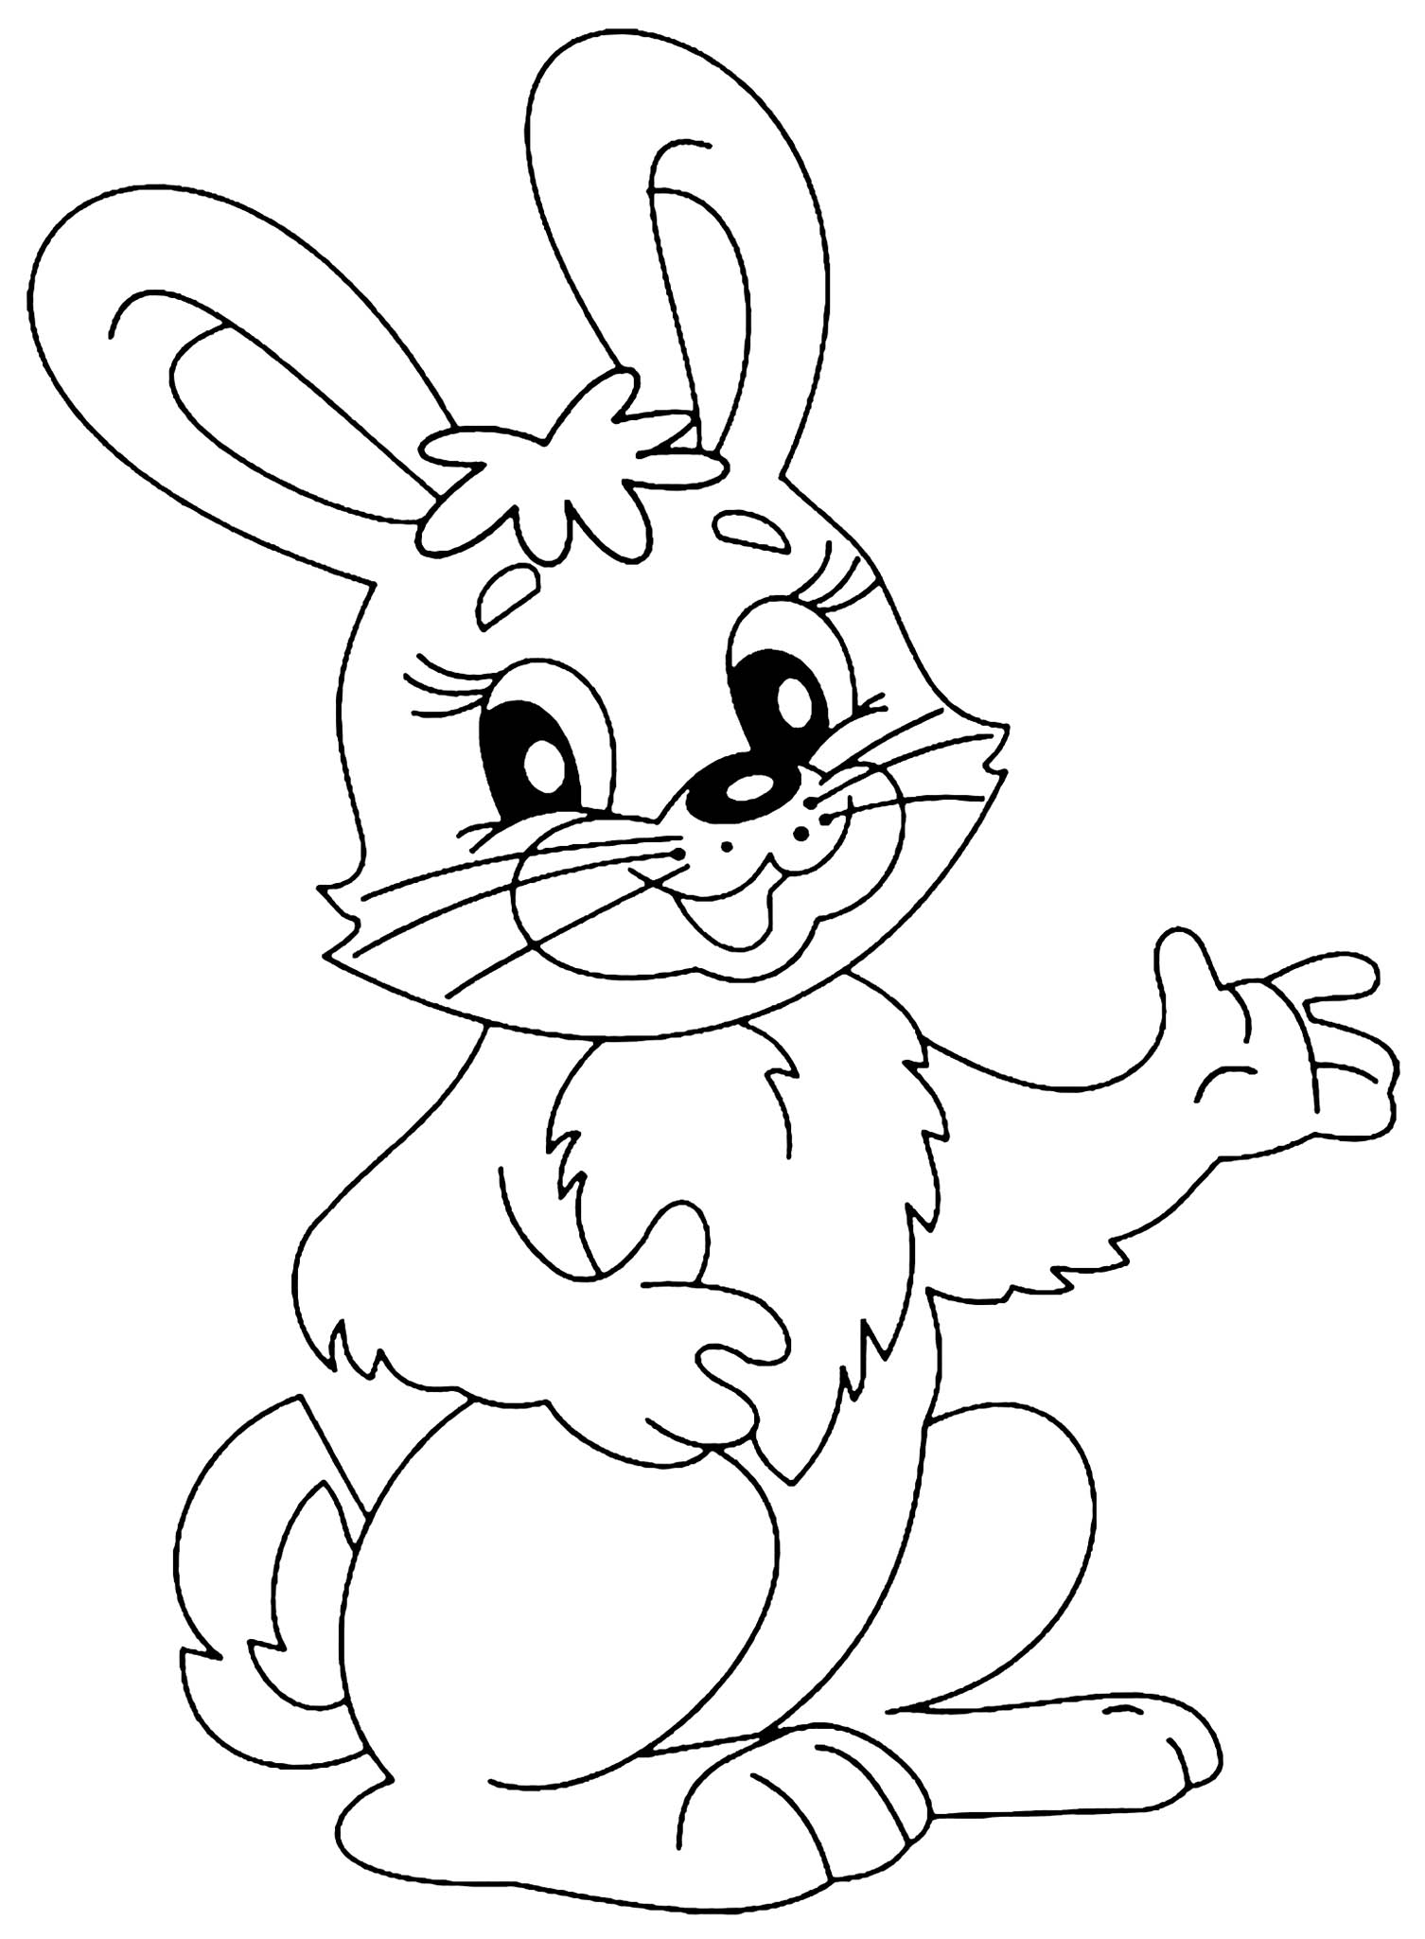
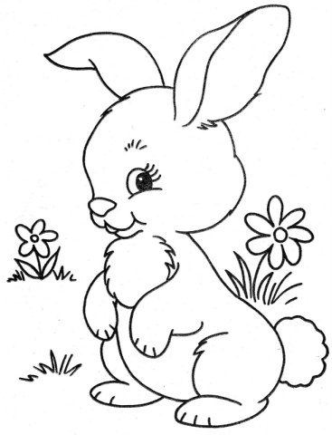
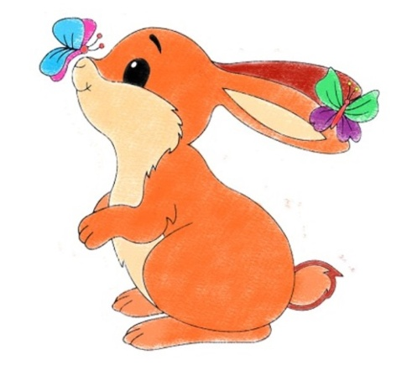
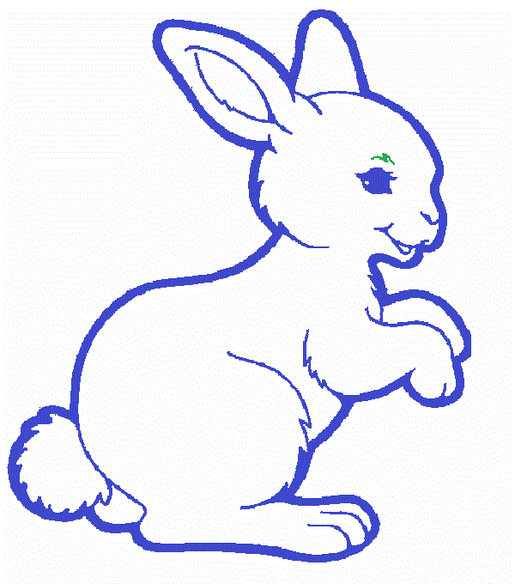
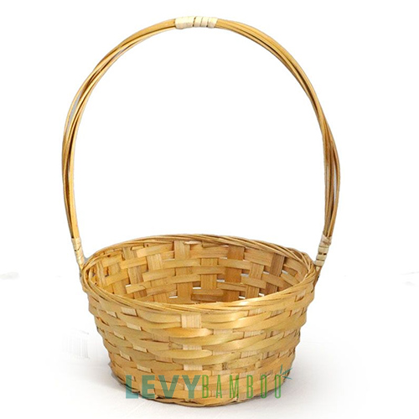
TRÒ CHƠI HÁI TÁO

Slide 2
Câu 1: Các con hãy chọn ra 3 bước viết bài giải của bài toán?
A
B
C
D
Viết câu lời giải
Viết câu hỏi
Viết đáp số
Viết phép tính

Slide 3
Câu 2: 13 gồm 10 và mấy?
2
A. 1
B. 2
C. 3
C. 3
D. 4

Slide 4
Câu 3: 11 gồm 10 và mấy?
2
A. 1
A. 1
B. 2
C. 3
D. 4

Slide 6
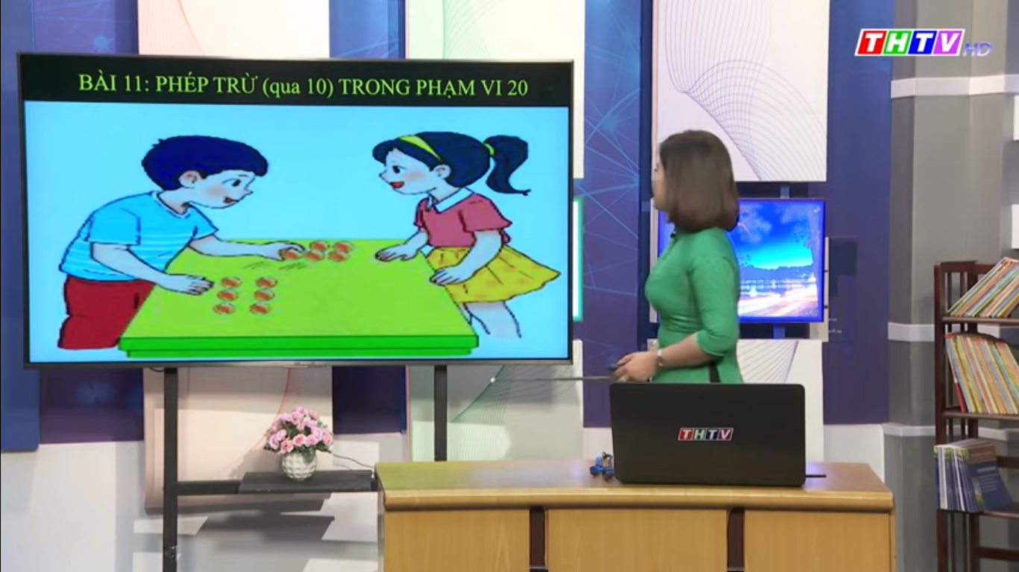

Slide 7
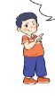
Việt có 11 viên bi, Việt cho Mai 5 viên bi.
Hỏi Việt còn lại mấy viên bi?
cho
còn lại
11,
10,
9,
8,
7,
6
6
11- 5 =
Đếm lùi:
?
Vậy:
Việt còn lại 6 viên bi.

Slide 8
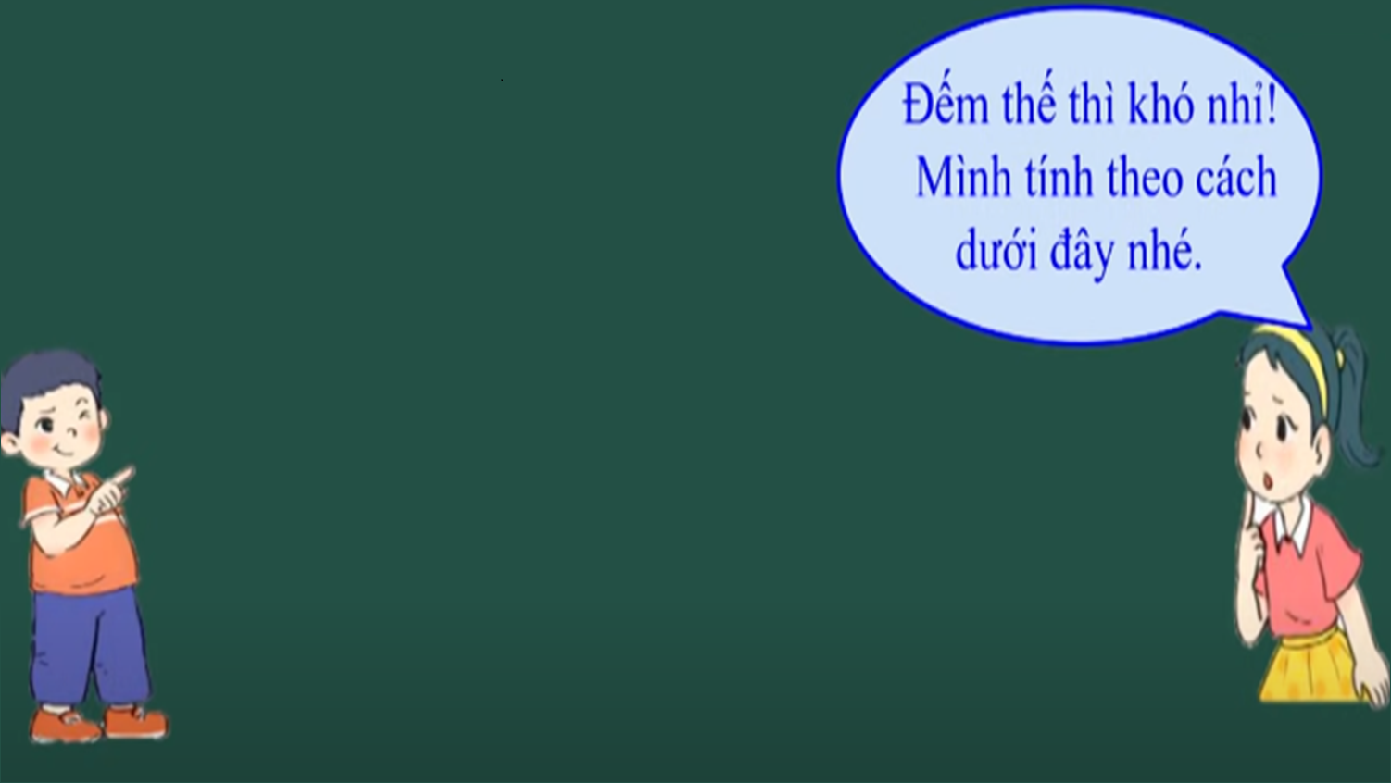
11- 5 = ?
11- 5 = 6
Tách số
* Tách: 11 = 10 + 1
* 10 – 5 =
5
* 5 +1 =
6
Việt còn lại 6 viên bi.

Slide 9
1. a) Tính 11 – 6 b) Tính 13 - 5
* Tách: 11 =
10 +1
* Tách: 13 =
10 +3
* 10 – 6 =
4
* 10 – 5 =
5
8
5
8
* 4 + 1 =
5
* 5 + 3 =
11 – 6 =
13 – 5 =

Slide 10
2. Tính nhẩm
= 9
= 8
= 7
= 6
11 - 2
11 - 3
11 - 4
11 - 5
11 – 2 = 9
11 - 3 = 8
11 – 4 = 7
11 - 5 = 6
11 - 6
= 4
= 3
= 2
= 5
11 - 7
11 - 8
11 - 9
11 - 6 = 5
11 - 7 = 4
11 - 8 = 3
11 - 9 = 2

Slide 11


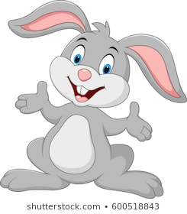


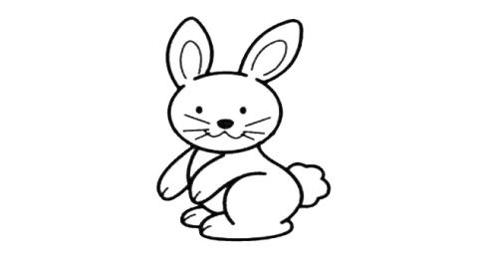

13 - 5
11 - 8
11 - 7
3
4
5
6
7
8
11 - 8 = 3
11 - 7 = 4
11 – 6 = 5
11 - 5 = 6
11 – 4 = 7
11 – 3 = 8
11 - 5
11 - 6
11 - 4

